Slide 1
Histerisiz ve eddy Current Kayıpları

Slide 2
Trafolarda Meydana Gelen Kayıplar
1- ) Demir Kayıpları (Nüve Kayıpları)
- Histerisiz Kayıpları
- Eddy (Fuko) Kayıpları
2- ) Bakır Kayıpları

Slide 3
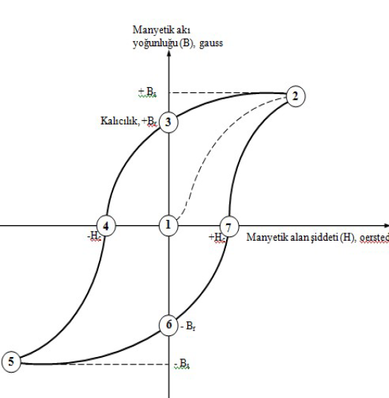
Histerisiz ve Histerisiz Kaybı
Ferronmanyetik malzemeler, histerezis
çevrimi ile karakterize edilirler.
Tam bir mıknatıslanma periyodunda
malzemenin manyetik alan şiddeti ile
manyetik akı yoğunluğu arasındaki
değişimi gösteren kapalı eğriye
histerezis çevrimi adı verilir.
Histerezis çevrimi, değişen bir manyetik
alanda ferromanyetik malzemelerin
manyetikleşmesi ve manyetik alan
yönünü tanımlamak amacıyla kullanılır.
Önceden mıknatıslanmamış
ferromanyetik malzemenin manyetik akı
yoğunluğu (B) sıfırdır.

Slide 4
Manyetik akı yoğunluğu sıfır olan
mıknatıslanmamış malzemenin (1), manyetik
alan şiddeti devamlı olarak arttırılırsa
malzemenin manyetik akı yoğunluğu da
doyma noktasına kadar (2) artar. Yani
malzemenin mıknatıslanması, maksimum
manyetik akı yoğunluğu değerine (Bs) kadar
yükselir. Böylece 1-2 mıknatıslanma eğrisi
elde edilir. Bu noktadan sonra artan manyetik
alan şiddeti, mıknatıslanmayı çok az artırır.
Doymuş mıknatıslanma noktasında bulunan
malzemenin üzerinden manyetik alan şiddeti
kaldırılırsa yani sıfıra indirilirse, manyetik akı
yoğunluğu belirli bir değere (3 noktası veya
Br) kadar düşer. Bu nokta malzemenin kalıcı
mıktatıs özelliğini ifade eder.

Slide 5
Mıknatıslanmanın sıfıra düşmesi için (4),
ters bir manyetik alan şiddetinin uygulanması gerekir.
Bu ters manyetik alan şiddetine, gideren
manyetik alan şiddeti (Hc) veya korsitif kuvvet
adı verilir.
Bu kuvvetin değerine göre manyetik
malzemeler, yumuşak ve sert manyetik
malzeme olmak üzere iki sınıfa ayrılırlar.
Yumuşak manyetik malzemelerin histerezis
çevrim eğrisi dar, sert manyetik
malzemelerin ise daha geniştir.

Slide 6
Elektrikli aletlerde frekansı 50 Hz olan bir alternatif akım kullanıldığında, demir çekirdekte saniyede 50 kez histerezis eğrisi çizilecek demektir.
Ferromanyetik malzemenin her histerezis çevrimi sonucunda malzeme içinde ısı oluşacak ve dolayısıyla bu da enerji kaybına sebep olacaktır.
Histerezis eğrisinin alanı, bir çevrimde kaybolan enerjiyi verir.
Bu enerji malzeme içerisindeki manyetik bölgelerin bir yönden diğer yöne dönmesi için harcanan enerjidir. Bu enerji ısı olarak açığa çıkar.

Slide 7
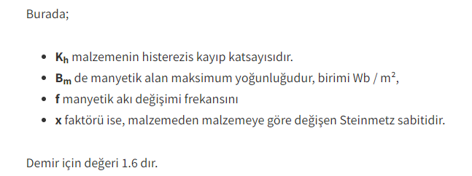
AC’nin her alternansının yön değiştirmesi sırasında nüve üzerinde çok az bir miktarda mıknatıslık kalır. Bu artık mıknatıs, ters yönden gelen elektrik akımının oluşturduğu manyetik alana karşı koyar. Böylece nüve molekülleri frekansa bağlı olarak yön değiştirir. Yön değiştirme sırasında birbirleri ile sürtünmeleri sonucu ısı şeklinde ortaya çıkar. Bu da güç kaybına sebep olur. Bu duruma histerisiz kaybı denir. Histerisiz kayıpları da demire, silisyum katarak azaltılır.
Bu kayıplardan histerisiz kayıpları manyetik etki dolayısıyla oluşmaktadır. Manyetik devredeki akımın değerinin ani değişmesine bağlıdır. Sarımın ve B manyetik alan yoğunluğunun değişmesi ile elde edilmektedir. Ph = histerisiz kayıplarını gösterir.

Slide 8
Fuko (Eddy) Kayıpları
Fuko (eddy akımları) kayıpları ise demirin elektrik akımına gösterdiği elektriksel dirençten kaynaklanır. Bu durumda malzeme bir iletken gibi davranır ve değişken akının etkisi ile demirde gerilim indüklenir. Bu gerilim malzemenin içinde akımların akmasına neden olur ki bu akımlara Fuko (Foucault)akımları denir. Bunların demir içinde serbest olarak akar. Akması ile demirde ‘ Joule Kayıpları’ şeklinde hesaplanan ve ısı enerjisi olarak ortaya çıkar. Pe = fuko kayıplarını gösterir.
Kg malzemenin fuko akımları kayıp katsayısıdır.

Slide 9
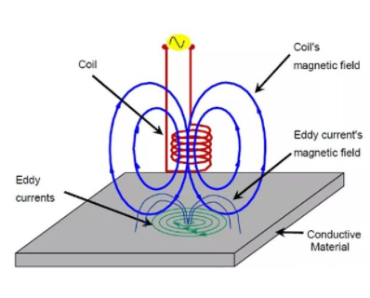
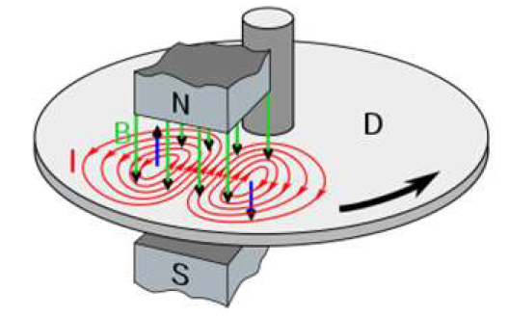
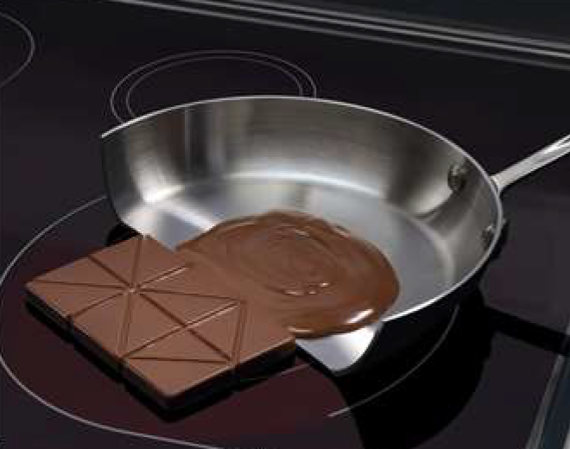
Şekilde kapalı minik halkalar şeklinde oluşan bu akımlara fuko akımları denir. Her bir kapalı akım yolundaki akım şiddeti doğrudan indüklenen gerilim ile orantılıdır. Akım şiddeti bu akım yolunun elektriksel direnci ile ters orantılıdır.
Fuko akımları nüvelerde aşırı ısınmaya neden olur. Isınma ise enerijinin kaybı demektir. Fuko akımlarını önlemek için trafolarda nüve için ince saclar kullanır. Alternatif gerilimin frekansı yükseldikçe fuko akım şiddeti de artar. Doğru akım devrelerinde frekans bileşeni olmadığı için fuko akımlarından söz edilmez.
Trafoların boşta kayıpları karşılaştırıldığında düşük frekans değerlerinde büyük kısmını histerisiz kayıpları oluşturmaktadır.

Slide 10
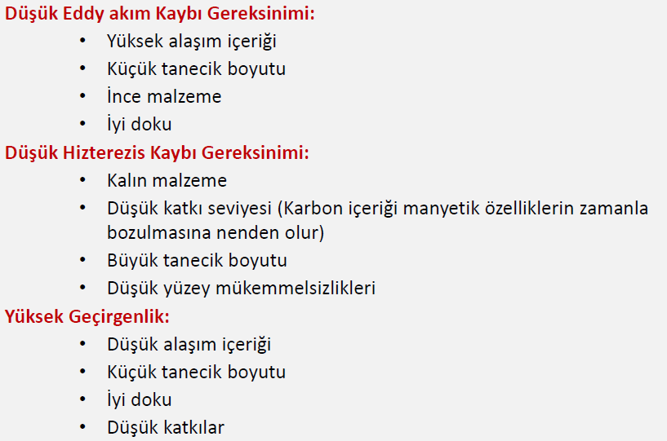

Slide 13
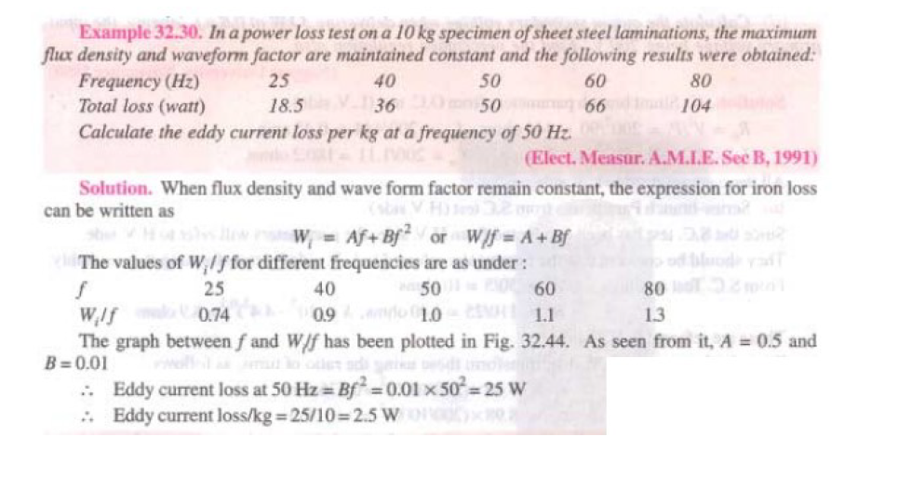

Slide 14
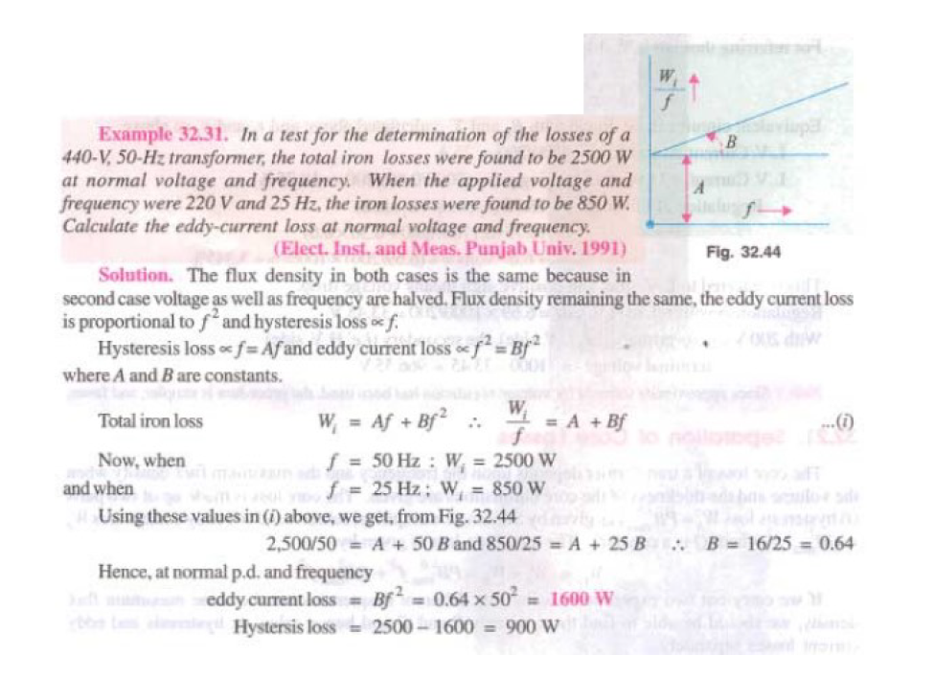

Slide 15
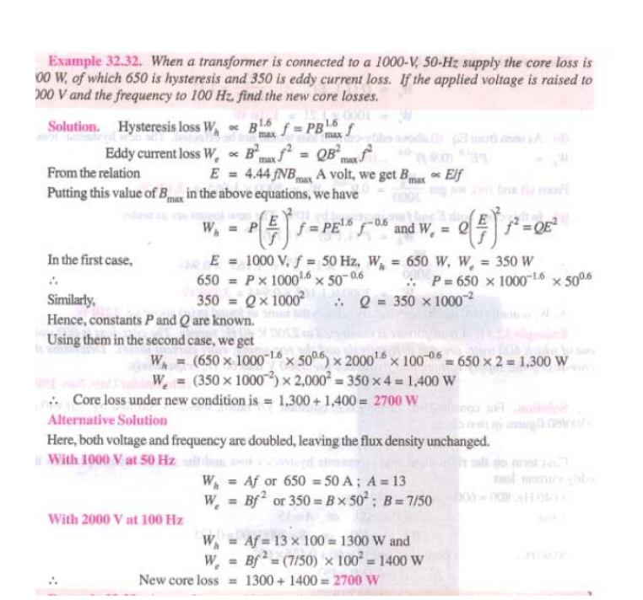

Slide 16
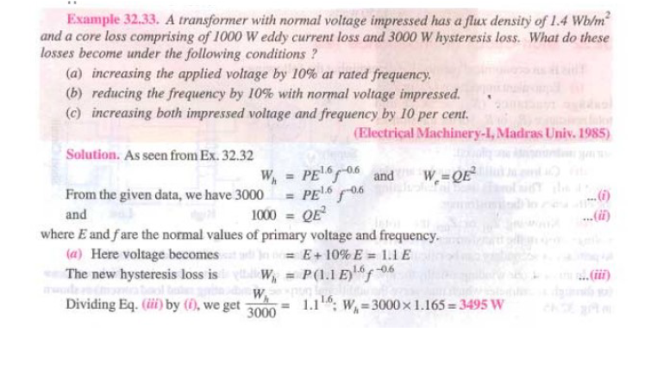

Slide 17
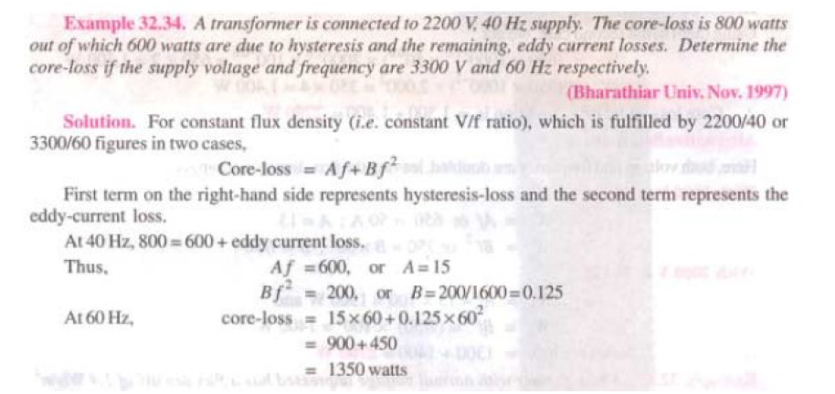

Slide 18
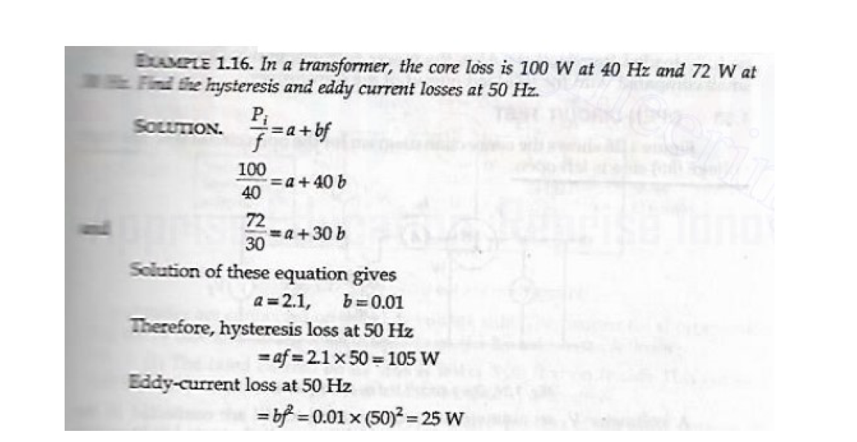

Slide 19
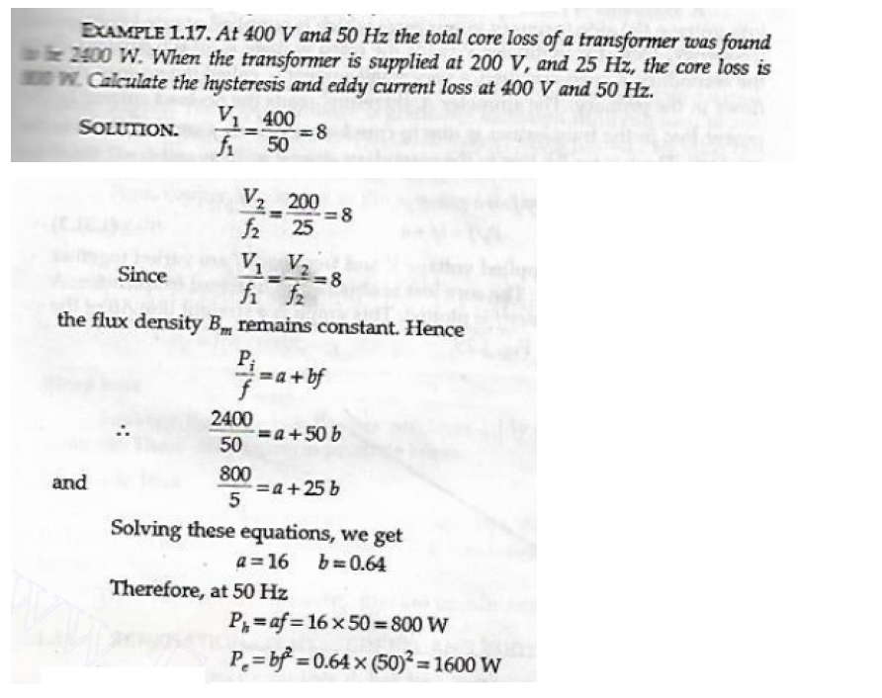

Slide 20
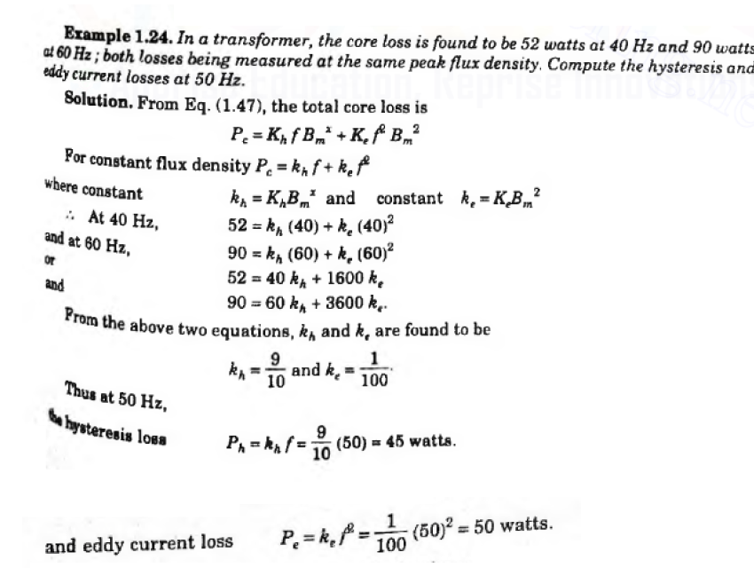

Slide 21
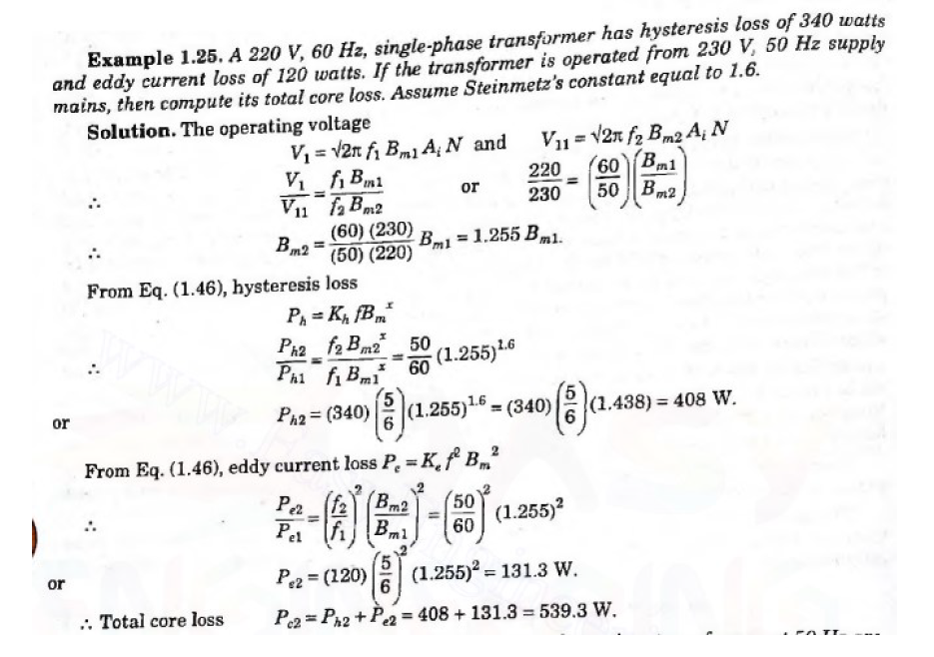

Slide 22
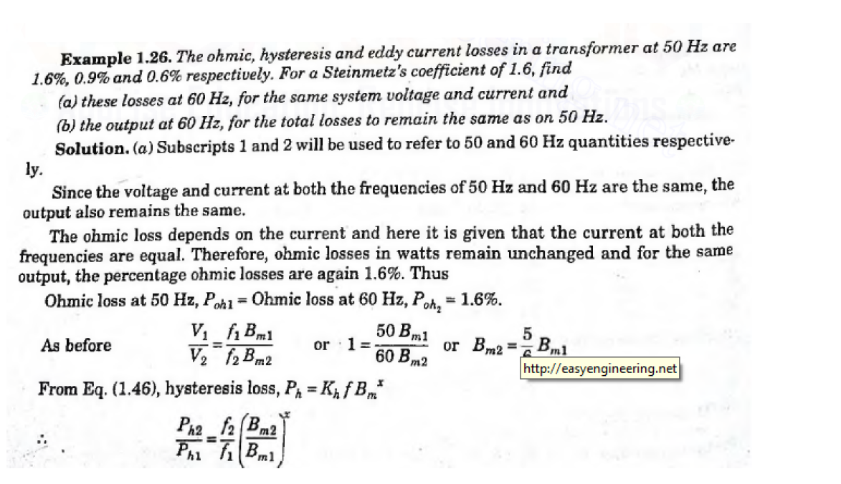

Slide 23
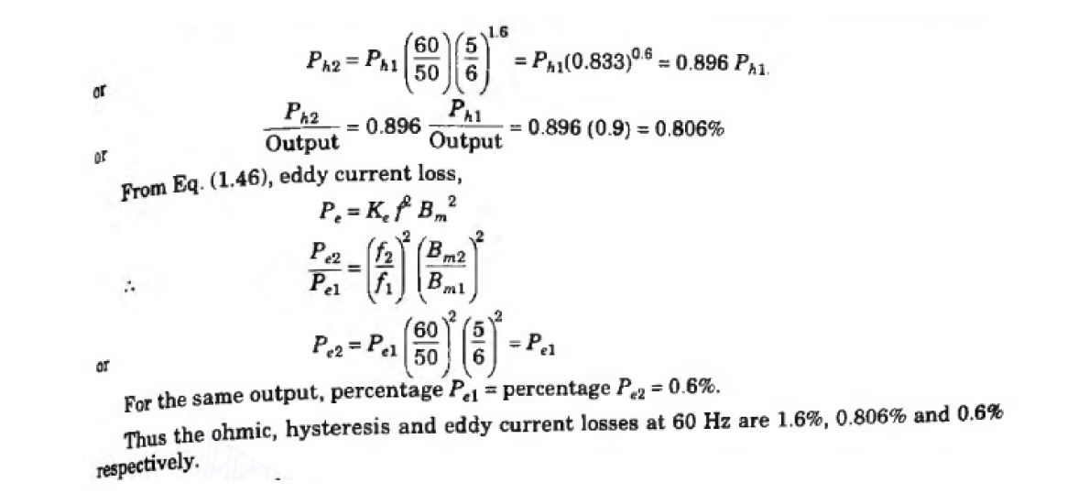

Slide 24
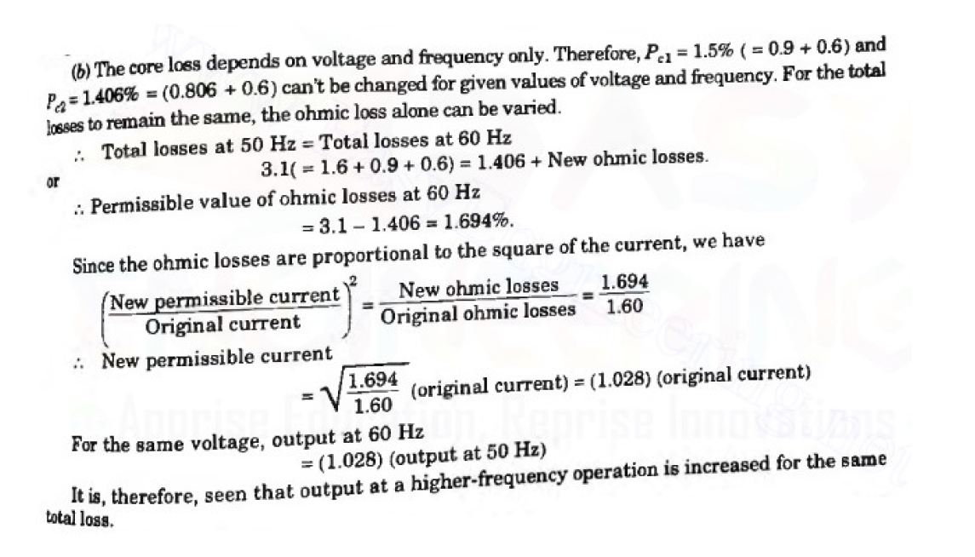

Slide 25
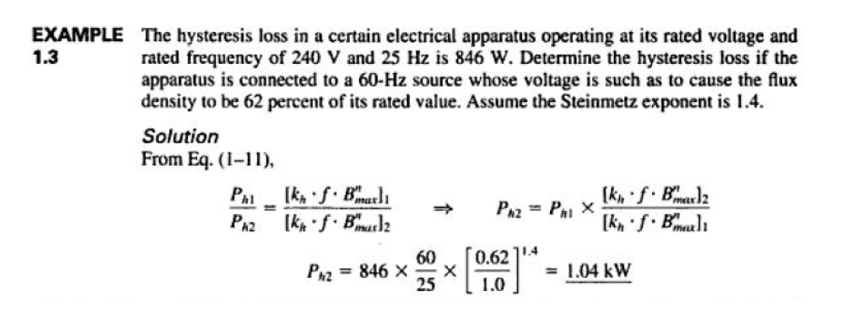

Slide 26
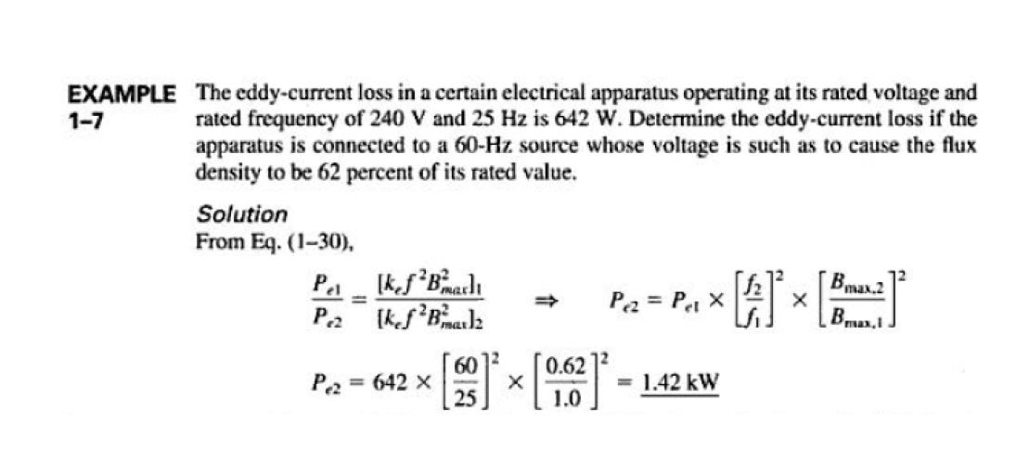

Slide 28
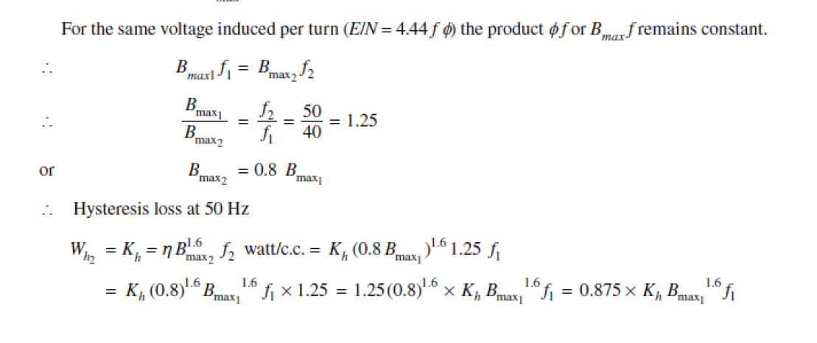

Slide 29
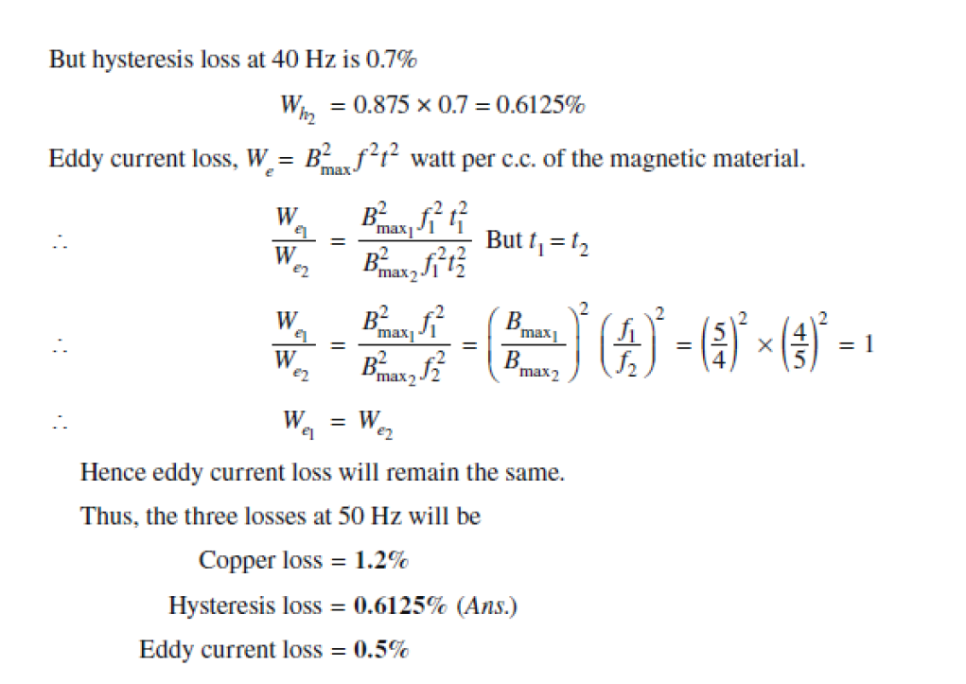

Slide 30
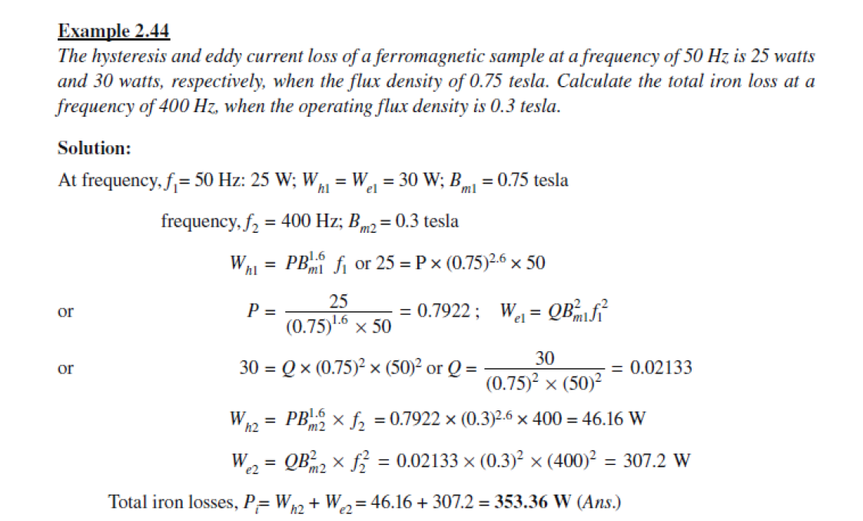

Slide 31
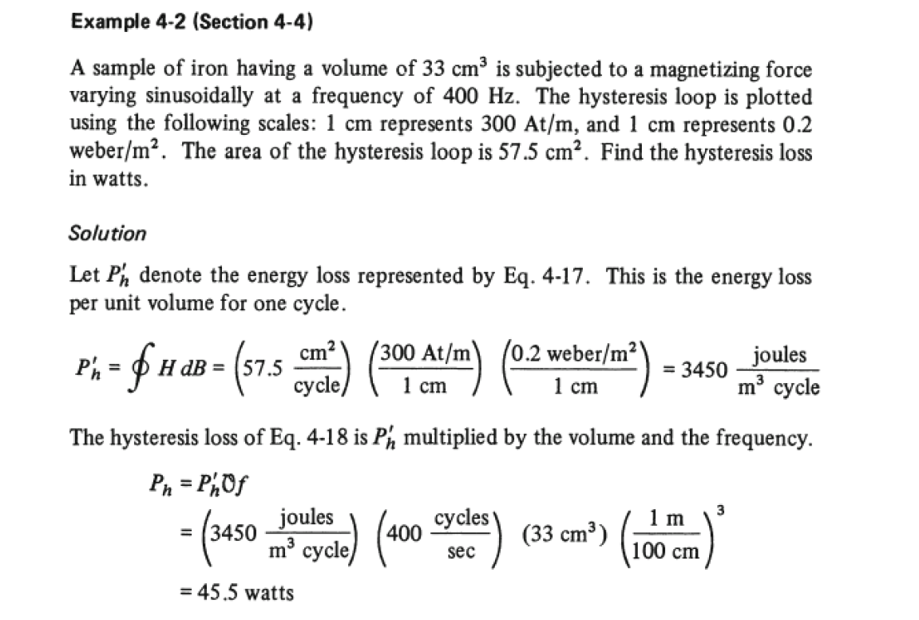

Slide 33
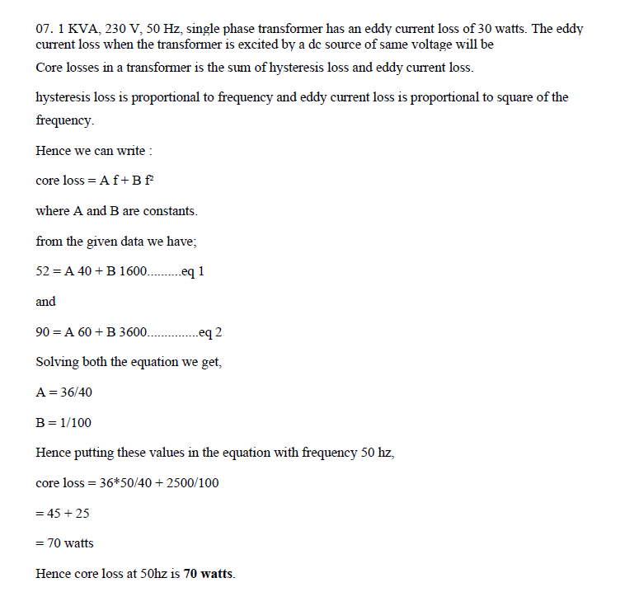

Slide 34
Dinlediğiniz için teşekkür ederim.

